Slide 1









PROJECT SPECIFICATION
Notes:
Kết hợp sáng tạo du lịch với công nghệ cho ra một sản phẩm giải quyết vấn đề về thông tin, địa điểm, tiền bạc, và một số vấn đề khác.

Slide 2
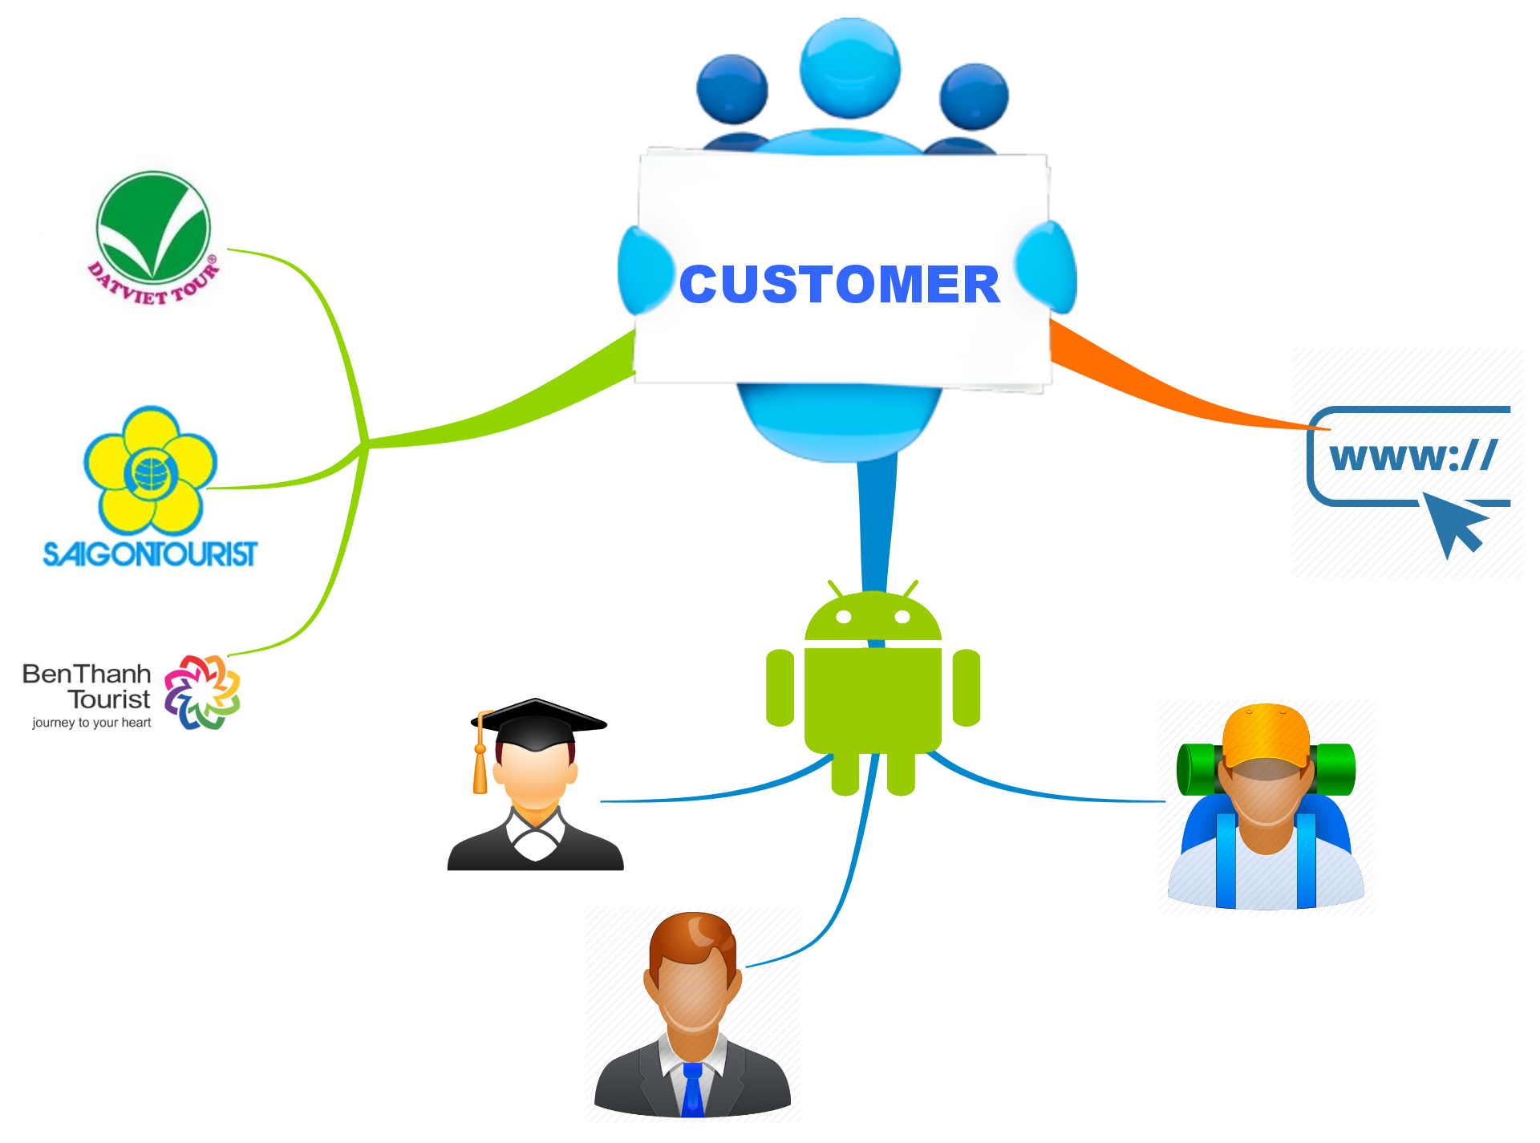

CUSTOMER

